Slide 1
Wereldeconomie
KA 25

Slide 2
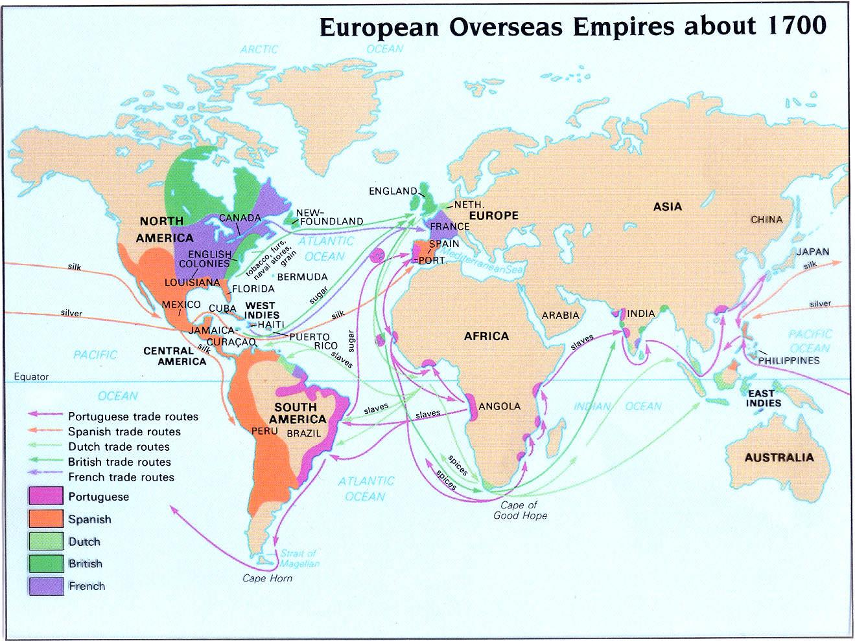
Kolonisatie

Slide 3
VOC
Notes:
1602-1799
monopolie op de handel in Azie
eerste NV
Multinational
typerend voor opkomend handelskapitalisme
Bestuur: heren 17
In Azie: Gouverneur Generaal
mocht optreden als regering van een land: oorlog verklaren en leger hebben
Stichting factorijen: handelsposten
17e eeuw: vooral specerijen, 18e eeuw meer thee en koffie

Slide 4
Stapelmarkt belangrijkst voor Amsterdam
Stapelen zorgde voor een buffer van onder andere graan en hout
Belangrijk in onzekere tijden
Hollandse kooplieden inventief en niet kieskeurig
Ook handel met de vijanden

Slide 5
Van concurrentie naar Compagnie
Rond 1600 Republiek actief in wereldeconomie
Voorop in het handelskapitalisme
1594 eerste expeditie naar Azië om zelf (ipv Spanje en Portugal) specerijen te gaan halen
Veel doden en groot verlies: maar de ontdekking was grote winst

Slide 6
Spoedig een hype
Door de grote concurrentie duurdere inkoop en lagere verkoopprijzen
1602 de VOC opgericht (initiatief van Johan van Oldenbarnevelt
Eerste NV in de geschiedenis (veel mensen kochten aandelen)
En eerste multinational

Slide 7
Desnoods met harde hand
VOC kreeg monopolie op de handel met Azië van de Staten-Generaal
Bevoegdheden:
Handelsovereenkomsten sluiten met vorsten
Soldaten en bestuursambtenaren in dienst nemen
Forten bouwen
Geweld gebruiken

Slide 8
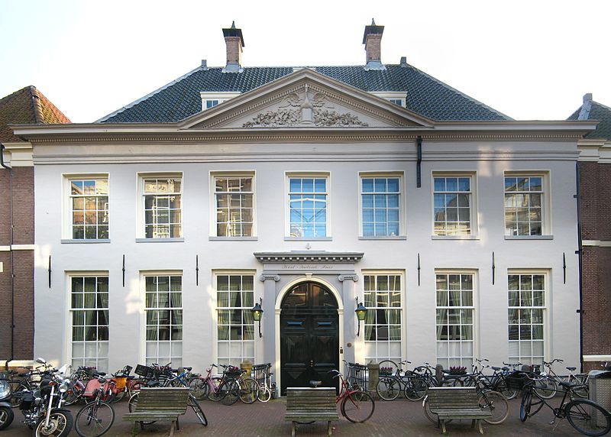
WIC
kaapvaart en slavenhandel
Notes:
Geoctroyeerde West Indische Compagnie
opgericht in 1621
eerst vooral kaapvaart
1628: Piet Hein verovert de zilvervloot
In eerste instantie kolonies in Brazilie, New York, Antillen.
New York geruild voor Suriname in 1667 nadat de Nederlanders het veroverd hadden en de Engelsen New Amsterdam veroverd hadden.
Het West-Indisch Huis is het voormalige hoofdkwartier van de West-Indische Compagnie (WIC) in Amsterdam. In dit pand gaven de bevelhebbers van de WIC in 1625 opdracht tot de bouw van een fort op het eiland Manhattan, de eerste aanzet tot wat de wereldstad New York zou worden.
Het West-Indisch Huis is gelegen aan de Herenmarkt, een pleintje tussen de Haarlemmerstraat en Brouwersgracht in het centrum van Amsterdam. Het pand werd in 1617 gebouwd als vleeshal (op de begane grond) en wachtruimte voor de schutterij (op de bovenetage). In 1623 werd het pand gehuurd door de twee jaar eerder opgerichte WIC, en tot 1647 gebruikt voor de vergaderingen van de Heren XIX, de bestuurders van de WIC. Het gebouw werd tijdens deze periode uitgebreid met twee vleugels rond een binnenplaats, zodat het drie keer zo groot werd. In 1647 raakte de WIC door het verlies van Nederlands Brazilië in financiële problemen en werd besloten om te verhuizen naar het West-Indisch Pakhuis op Rapenburg, waar de Oudeschans het IJ instroomt. Dit West-Indisch Pakhuis stond daarna bekend als het West-Indisch Huis. In 1674 verhuisde de WIC nogmaals en kreeg het nieuwe hoofdkwartier, de Voetboogdoelen, de benaming West-Indisch Huis (ook wel West-Indisch Binnenhuis).
Vanaf 1657 werd het gebouw aan de Herenmarkt verhuurd als herberg onder de naam Nieuwezijds Heerenlogement. Vanaf 1825 diende het als wees- en bejaardentehuis van de Hersteld Evangelische Diaconie. Het huis onderging verbouwingen waarbij de hoge stoep verdween en de gevel werd gepleisterd.

Slide 9
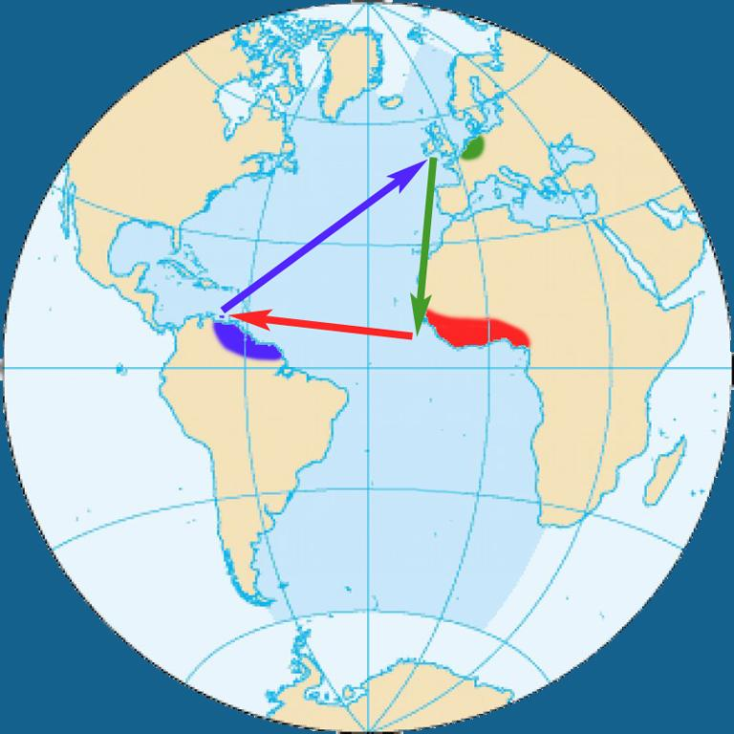
Slavenhandel (driehoekshandel)
Notes:
plantages in Suriname: suiker, tabak, cacao en koffie
Afrika: goud en slaven

Slide 10
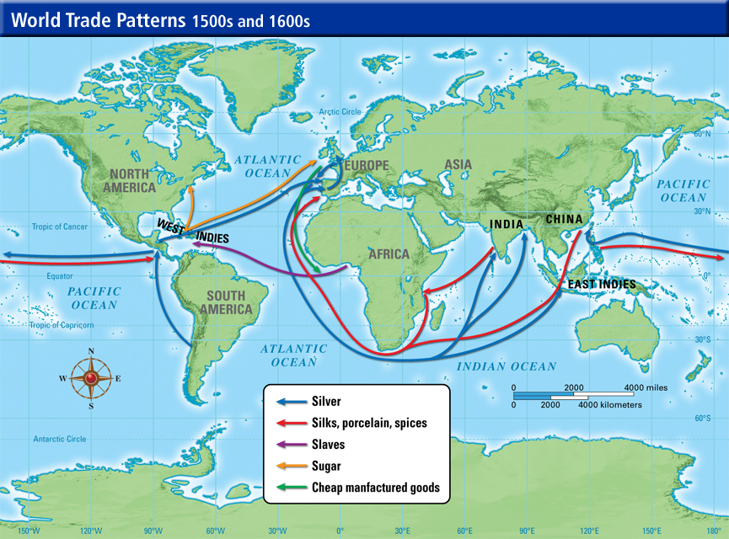
Wereldeconomie
Handel tussen Europa, Afrika, Azië en Amerika

Slide 11
De opdracht
Lees je bronnen
Zoek uit waar alle producten vandaan komen
Leg de producten op de juiste plaats op de kaart

